Slide 1
第三章 X射线衍射强度

Slide 2
3.1 引言
在进行晶体结构分析时，主要的是要把握两类信息：
衍射方向：衍射方向反映了晶胞的大小以及形状因素；
衍射强度：强度反映了晶体原子种类以及在晶胞中的位置；
例如：相的定性分析、定量分析、固溶体有序化及畸变。
X射线衍射强度，在衍射仪上反映的是衍射峰的高低(或积分强度——衍射峰轮廓所包围的面积)，严格地说就是单位时间内通过与衍射方向相垂直的单位面积上的X射线光量子数目．但它的绝对值的测量既困难又无实际意义，所衍射强度往往用同一衍射图中各衍射线强度(积分强度或峰高)的相对比值即相对强度来表示。
影响衍射强度的因素有多种，我们这一章的目的就是分析这些影响因素的来源和对衍射强度的影响规律。为此，我们将从—个电子到一个原于，再到一个晶胞讨论晶胞的衍射强度，然后再讨论粉末多晶体的衍射强度问题。

Slide 3
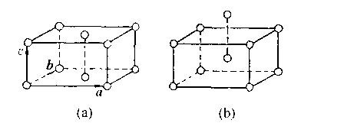
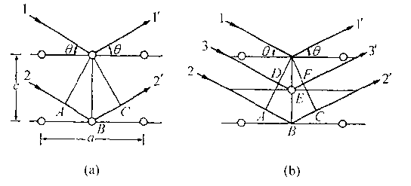
3.2 结构因子
前面曾提到，晶胞内原子的位置不同，X射线衍射强度将发生变化。从右图所示的两种不同晶胞底心、体心就很容易地看出这一点。这两种晶胞都是具有两个同种原子的晶胞，它们的区别仅在于其中有一个原子移动了向量1/2c的距离。

Slide 4
首先，我们对所要研究的问题——复杂晶胞的衍射强度下两个定义：
系统消光：因原子在晶体中位置不同或原子种类不同而引起的
某些方向上的衍射线消失的现象称之为“系统消光”；
结构因子：定量表征原子排布以及原于种类对衍射强度影响规
律的参数称为结构因子；
对它的本质上的理解可以按照下述层次逐步分析：
x射线在一个电子上的散射强度
x射线在一个原子上的散射强度
x射线在一个晶胞上的散射强度。

Slide 5
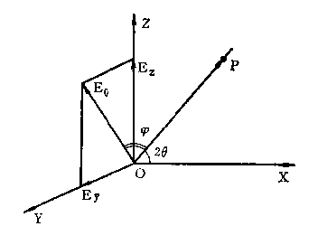
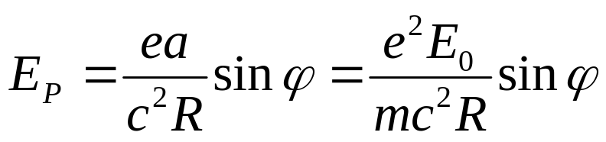
3.2.1 一个电子对X射线的散射
假定，一束X射线沿OX方向传播，在O点处碰到一个自由电子。这个电子在X射线的电场的作用产生强迫振动，振动频率与原X射线的振动频率相同。从经典电动力学的观点来讲，即电子获得一定的加速度，它将向空间各方向辐射与原X射线同频率的电磁波。如图所示，我们来讨论P点的散射强度。
P点的电场强度为;
其中：e：电子的电荷，m：电子的质量，c：光速，φ散射线方向与E₀的夹角

Slide 6
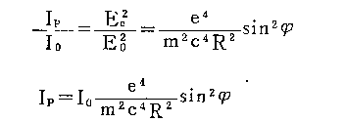
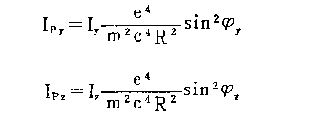
由于辐射强度与电场的平方成比例，因此， P点的辐射强度与原X射线强度I₀的比为：
通常情况下，X射线到达晶体之前是没有经过偏振的，在P点的散射强度I_{P}也可以分解为两个分量：

Slide 7

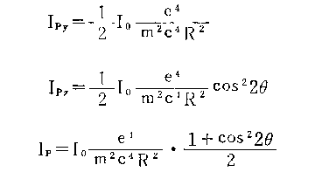
这个公式称为汤姆孙公式。所以把 (1十cos²2θ)项称为偏振因子。
一个电子对X射线的散射强度是X射线散射强度的自然单位，以后所有对衍射强度的定量处理都是在此基础上进行的。

Slide 8

3.2.2 一个原子对X射线的散射
当一束X射线与一个原子相遇时，既可以使原子系统中的所有电子发生受迫振动．也可以使原个核发生受迫振动。由于原子核的质量与电子质量相比大得多，我们讨论的原子散射可以仅考虑原子系统中所有电子对X射线的散射。
考虑两种情况：
(1)λ远大于原子的半径，则原子中所有电子的散射可以看成
为一点，那么散射质点的质量为Zm，电荷为Ze，此时散射
强度为：

Slide 9
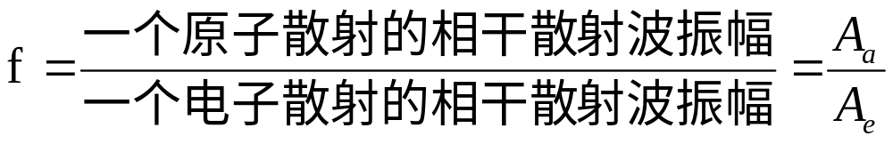
(2)当X射线衍射所用的波长与原子直径为同一数量级时
此时不能认为原子中所有电子都集中在一点。它们的散射波之间是存在着一定的相位差的。散射线强度由于受干涉作用的影响而减弱，所以必须引入一个新的参量来表达一个原子的散射和—个电子的散射之间的对应关系，即一个原子的相干散射强度为I_{a}＝f²I_{e}，f称为原子散射因子。
因此：

Slide 10
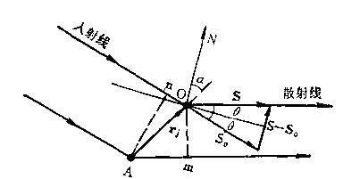
下面分析一个原子系统中电子相干散射情况。假定，一个原子内包含有Z个电子，它们在空间的瞬时分布情况用矢量r_{i}表示。如图所示，即考虑某一瞬间原子中某电子在某瞬时与坐标原点处的电子之间的相干散射。
原子内电子相干散射的瞬时状态

Slide 11
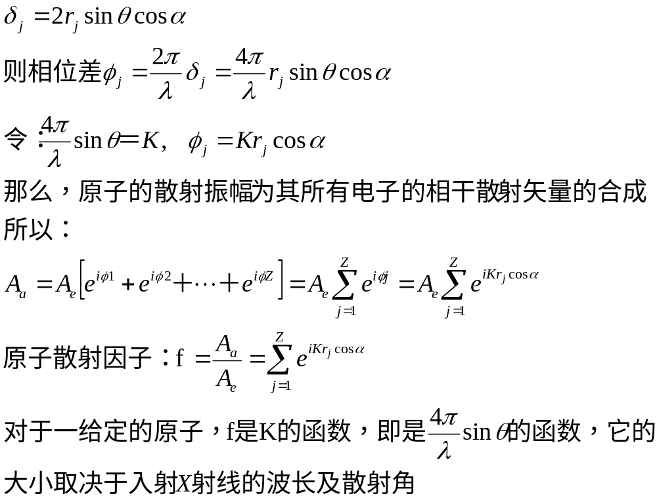
散射波的光程差为：

Slide 12
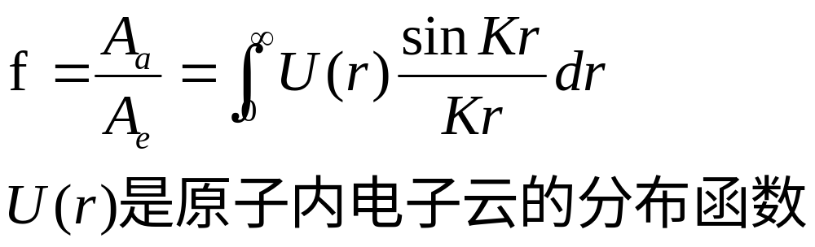
事实上在实验中所测量的并不是原子散射强度的瞬时值，而是它的平均值，所以必须描述原子散射的平均状态。为此，计算原子散射因子是将原子中的电子看成为连续分布的电子云。为了使问题简化，如果假定电子云分布是球形对称的，那么:
f曲线可以用实验方法或理论方法计算得出，使用时可以查表得到。

Slide 13
3.2.3 一个单胞对X射线的散射
一般情况下，可以把晶体看成为单位晶胞在空间的一种重复体。所以在讨沦原子位置与衍射线强度的关系时，只需考虑一个单胞内原子排列是以何种方式影响衍射线强度。
在简单晶胞中，每个晶胞只由一个原子组成，这时单胞的散射强度与一个原于的散射强度相同。而在复杂晶胞中，原子的位置影响衍射强度，在特殊情况下，某些方向上的衍射强度可能消失。
我们把由于原子在晶胞中的位置不同而引起的某些方向上衍射线的消失称为系统消光。对于不同的晶体点阵的来说系统消光规律也各不相同。简单地说不同晶体它所遵循的衍射规律称为结构因子。

Slide 14
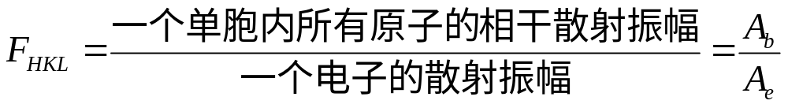
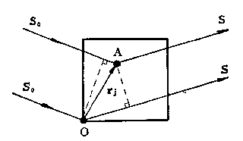
在含有n个原子的复杂晶胞中，各原子占据不同的坐标位置，它们的散射振幅和相位是不同的。单胞中所有原子散射的合成振幅不可能等于各原子散射振幅的简单相加。为此，需要引入一个称为结构因子F_{HKL}的参量来表征单胞的相干散射与单电子散射之间的对应关系。数学上定义为：
单胞内两个原子的相干散射

Slide 15
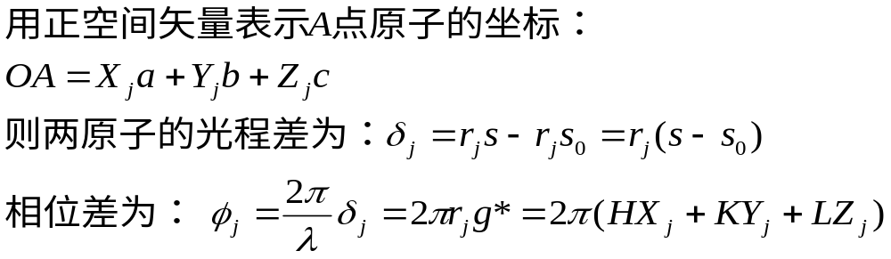
下面我们分所单胞内原子的相于散射，以便导出结构因子的一般表达式。在图中，
假定，O为晶胞的一个顶点，同时将其设为坐标原点，A为晶胞中任一原子j，它的坐标为：
如果晶胞内各原子的散射振幅分别为：f₁、f₂……f_{j}，各原子的散射波与入射波的相位差分别为：Φ₁、Φ₁……Φ_{j}，

Slide 16
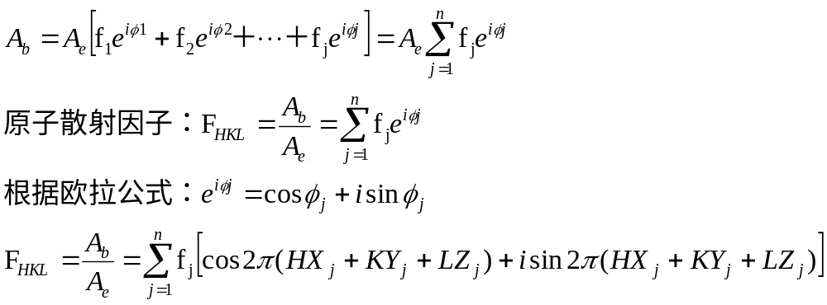
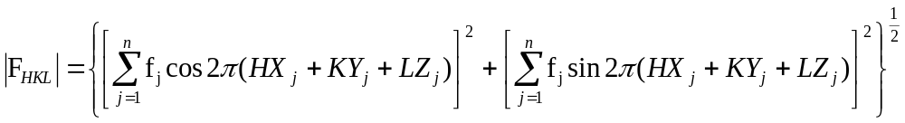
则晶胞内所有原子的散射的合成波振幅用复变函数表示为：

Slide 17
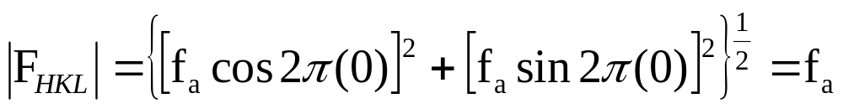
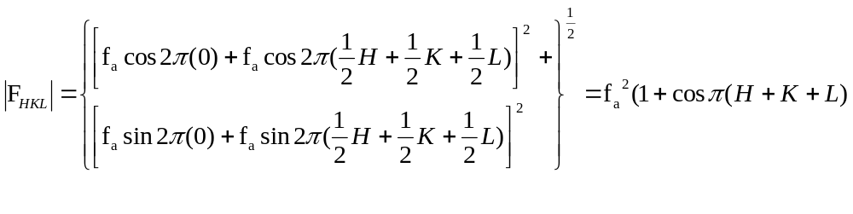
3.2.4 计算结构因子举例
下面结合几种晶体结构实例来计算结构因子，并从中总结出各种晶体结构的系统消光规律。
1．简单点阵
每个晶胞中只有一个原子，其坐标为000，因此：
2. 体心点阵
每个晶胞小有2个同类原子，共坐标为000、1/2 1/2 1/2，其原子散射因子为f_{a}

Slide 18
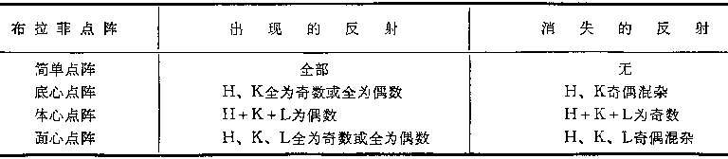
从结构因子的表达式可以看出，点阵常数并没有参予结构因子的计算公式。这说明结构因子只与原子在胞中的位置有关，而不受晶胞的形状和大小的影响。因此对体心晶胞，不论是立方晶系、正方晶系还是斜方晶系的体心晶胞的系统消光规律都是相同的，系统消光规律的适用性是较广泛的。14种布拉菲点阵中四种基本类型的系统悄光规律见下表：

Slide 19
3.3 粉末多晶体的衍射强度
为了计算衍射线强度，首先要求出结构因子。另外，具体的摄照方式、衍射束的波长不同、底片的感光度对衍射强度的影响各有不同。本章重点讨论在金属材料研究中应用最为广泛的粉末法的强度问题，侧重点在物理概念和分析思路，而推导过程从略。
在粉末法中影响X射线强度的因子有如下五项：
(1)结构因子；
(2)角因子(包括极化因子和罗仑兹因子)；
(3)多重性因子；
(4)温度因子；
(5)吸收因子。
其中极化因子和结构因子已经叙述，下边分别讲述其余各项。

Slide 20
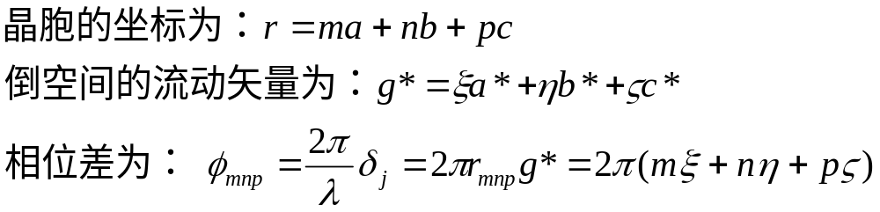
3.3.1 一个小晶体对X射线的散射强度
嵌镶模型：晶体由许多小的嵌镶块组成的，约为10^{－4}厘米数量
级，它们之间的取向角差一般为1—30分，每个嵌镶
块内晶体是完整的。
假定：小晶体的形状为平行六面体，三个棱边为：N₁a、N ₂b、
N₃c，其中，N₁、N₂、N₃分别为晶轴a、b、c方向上的晶胞
数。N₁N₂N₃的乘积等于晶胞的总数N。小晶体完全浸浴在
入射线束之中。
我们先以简单点阵为例，然后再推广到一般俏况。对简单点阵每个阵胞中只在顶点上有—个原子。晶胞间的相干散射和原子间的相干散射类似。其相位差可表示为：

Slide 21
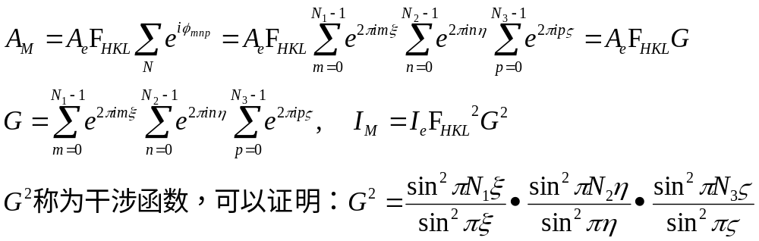
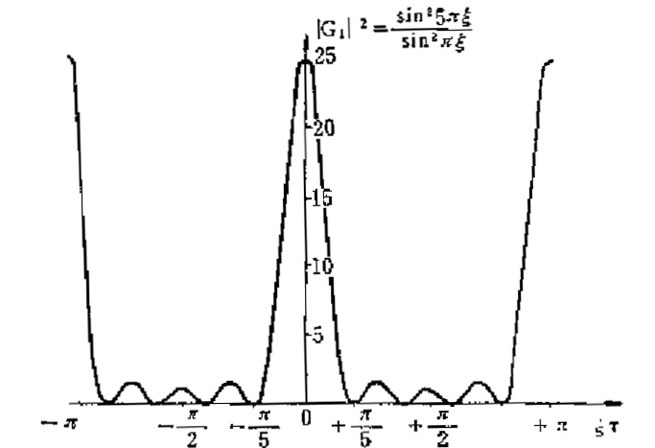
一个小晶体的相干散射波的振幅为：
右图为五层晶面的干涉函数图

Slide 22
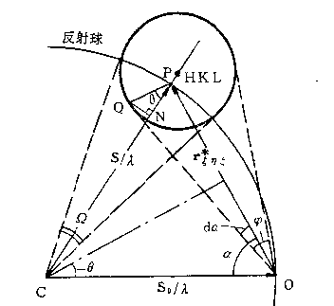
3.3.2 一个小晶体对衍射的积分强度
实验时我们测量的是单位时间内衍射线的总能量。换句话说，就是要求得主峰下的面积所代表的积分强度。在数学处理上，就等于将一个小晶体的衍射强度对整个选择反射区积分。
对球形区积分即为一个小晶体的积分强度

Slide 23
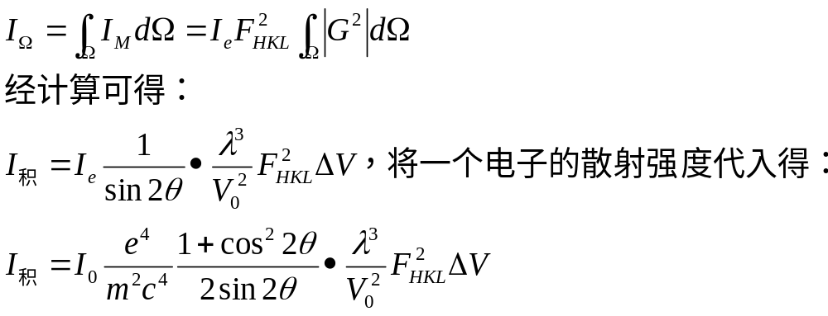
现在所得到的衍射强度公式，还不能作为实际应用的计算公式，因为在实验中不是测量一个小晶体的衍射强度，而通常是测量多晶体的衍射强度。另外，各种具体的实验方法中还存在着一些与实验方法有关的影响因素需要考虑。

Slide 24
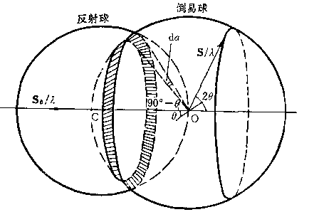
3.3.3粉末多晶体衍射的积分强度
一个粉末多晶体试样是由许许多多微小的晶粒组成，各晶粒的取向是任意分布的，对某(HKL)晶面而言，在各晶粒中都能找到与之相同的晶面,但是它们的取向却是任意分布的。用倒易点阵的概念来讲，这些晶面的倒易矢量分布在倒易空间的各个方向。由于试样中晶粒的数目是足够多的，所以可以认为这些晶面的倒易结点是均匀地布满在半径为g*的球面上，通常把这个球面称为倒易结点球面，简称为例易球。
根据厄瓦尔德图解的原理，粉末多晶体衍射的厄瓦尔德图解应如图所示。倒易球与反射球的交线是一个圆，因此，多晶体的衍射线对某一晶面而言构成一个个衍射圆锥。
粉末多晶体衍射的厄瓦尔德图解

Slide 25
我们知道，每条衍射线的积分强度都有一定的角宽度，因此倒易球与反射球相交所表示的衍射圆锥是一个锥带。粉末多晶体衍射的积分强度即是该锥带的总积分值。显然该值与三个因数有关：
一个晶体的晶面衍射积分强度；
同族晶面（HKL）个的等同晶面数，用P表示，P称为衍射强度的多重因子；
参与衍射的晶粒数

Slide 26
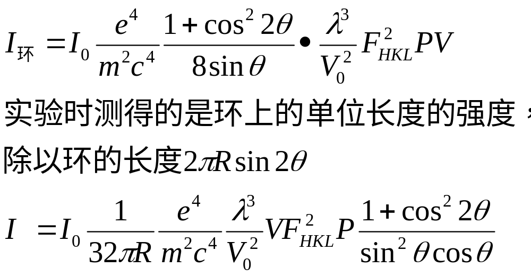
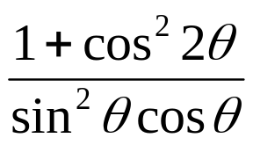
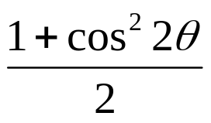
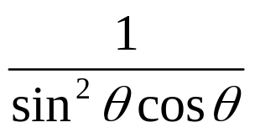
经积分计算可得整个环的积分强度为：
上式中项 称为角因子。它是由两部分组成：
一部分是在单电子散射时所引入的偏振因子 ，
一部分是出衍射几何特征而引入 称为洛伦兹因子。
所以，角因子又称为洛沦兹—偏振因子。

Slide 27
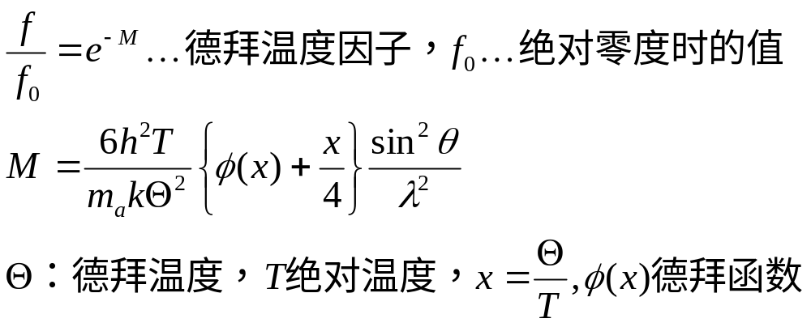
3.3.4 讨论
（A）温度的影响
在推导衍射强度公式的过程中，我们一直把原子看成是固定不动的，这显然不符合实际情况。由于原子热振动使点阵中原子排列的周期性受到部分破坏，因此晶体的衍射条件也受到部分破坏，从而使衍射线强度减弱。为了校正原子热振动对衍射强度的影响，通常在积分强度公式中再乘上一个温度因子。

Slide 28
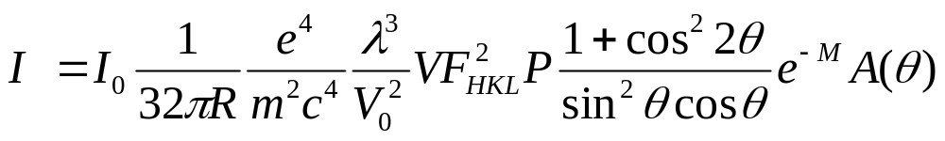
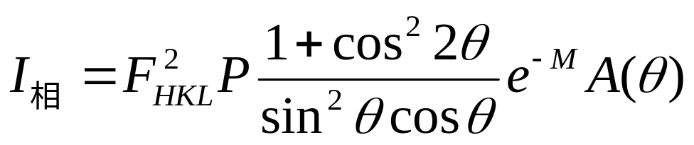
（B）试样对X射线的吸收
为了校正试样吸收对衍射线强度的影响，通常是在衍射强度公式乘上一个吸收因子A(θ)，它表示试样吸收对衍射强度影响的百分数。吸收因子与试样的形态有关，通常的情况下有两种情况：圆柱（德拜法）、平板（衍射仪法）。
在考虑了原子热振动和试样吸收对衍射线强度的影响之后，可将强度计算公式写成为：
在实际工作中主要是比较衍射强度的相对变化，并不需要计算衍射强度的绝列值。如果采们圆筒状底片(即试样到各衍射线的距离R都相等)，则在同一个衍射花样中，衍射线的相对积分强度即可用五个强度因子的乘积来表示：

Slide 29
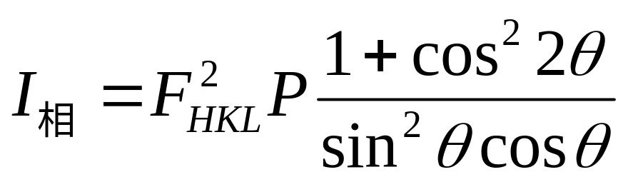
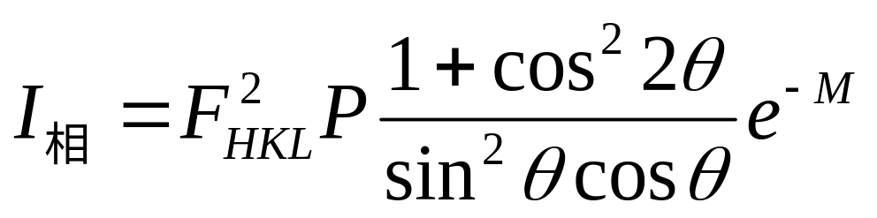
（C）不同的实验方法的简化公式
德拜方法：在德拜法中，吸收因子与温度因子对强度的影响规律相反，所以，计算时经常将温度因子与吸收因子两项同时忽略。
衍射仪方法：此时吸收因子与θ无关，进行相对强度计算时可不计此项，衍射强度公式简化为：

Slide 30
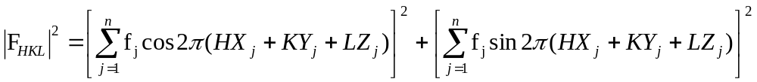
本章的基本概念及重点
基本概念：
1、系统消光：定义及产生的原因；
2、原子散射因子：定义及物理意义，影响因素；
3、结构因子：定义及物理意义，影响因素；
4、多晶体粉末衍射相对强度公式：
该式中五个强度因子的物理意义。
重点：结构因子的计算

Slide 31
作 业
1、 教材第32页：第1、2、4、5、6、7、8题
2、 教材第51页：第7题。

Slide 32
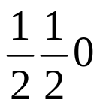
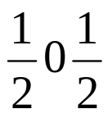
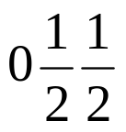
测 验（一）
1．简述X射线产生的基本原理。
2. 画出面心立方点阵中的（）晶面和（111）晶向以及体心立方点阵中的（101）晶面和（）晶向。
3．写出布拉格方程并说明各参数的意义。
4．说明引入干涉晶面指数的意义。
5．波长为0.154nm（Cu kα）的X射线可分析的晶面间距的范围。
6．试分析面心立方晶体的消光规律。
面心立方点阵格点的位置为000， , ,

